Slide 1
Docker
PODSTAWY

Slide 2
Czym jest Docker?
Platforma do wytwarzania, dostarczania oraz uruchamiania aplikacji wykorzystująca technologię wirtualizacji kontenerowej

Slide 3


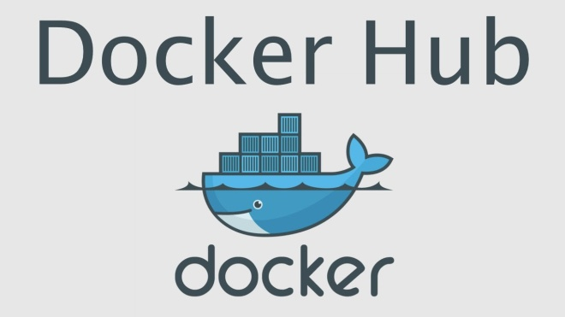
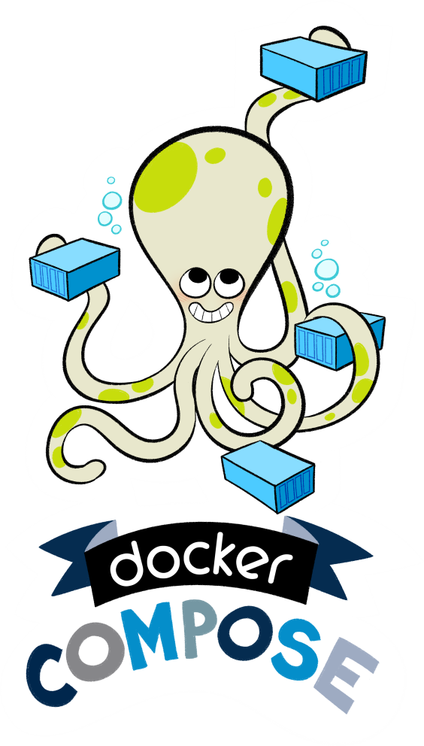

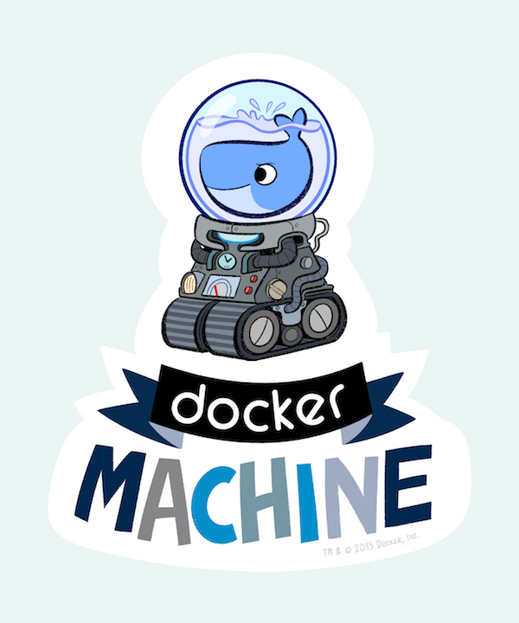

Slide 4
Trochę historii
…. albo ewolucja wdrażania aplikacji

Slide 5
1 Serwer == 1 Aplikacja
Aplikacja
System operacyjny
Serwer

Slide 6
1 Serwer == 1 Aplikacja
Same wady:
Wdrożenie aplikacji to proces czasochłonny
Gigantyczne koszty wdrożenia
Zmarnowane zasoby
Trudne do skalowania
Koszmar związany z migracją
Zamknięcie na jeden system operacyjny jeden typ serwera

Slide 7
1 Serwer == n Maszyn Wirtualnych
OS
Aplikacja
H
OS
HV
OS
Aplikacja
OS
Aplikacja

Slide 8
1 Serwer == n Maszyn Wirtualnych
Zalety:
Wykorzystanie zasobów bardziej optymalne
Skalowanie prostsze
Możliwość tworzenia chmury
Wady:
Wymagane określenie wykorzystania zasobów serwera dla każdej maszyny wirtualnej
System operacyjny na każdej maszynie to zmarnowane zasoby
Przenośność aplikacji nie jest gwarantowana

Slide 9
Dzień dzisiejszy
Wprowadzenie do wirtualizacji za pomocą kontenerów

Slide 10
Czym jest wirtualizacja za pomocą kontenerów?
Jest to wirtualizacja wykorzystująca specyfikę jądra systemu operacyjnego zainstalowanego bezpośrednio na serwerze w celu współdzielenia zasobów w instancjach zwanych kontenerami.

Slide 11
Co posiada każdy kontener?
Izolowany dostęp do:
systemu plików
pamięci
procesów
urządzeń
portów sieciowych

Slide 12
Kontenery
Aplikacja
H
lub
VM
OS
KERNEL
Aplikacja
Aplikacja

Slide 13
LXC
Tylko jądrach Linuxa
Umożliwia wirtualizację aplikacji na poziomie jądra
Bazowe/podstawowe jądro
Reszta jako kontenery korzystające z bazowego jądra
Cgroups – wirtualizacja zasobów sprzętowych dla wspólnych procesów
Namespaces – izolacja i wirtualizacja zasobów dla wspólnych procesów

Slide 14
Kontener kontra VM
Kontenery są lekkie
Niewymagana jest instalacja dodatkowego systemu operacyjnego
Mniejsze zużycie zasobów serwera na kontener
Więcej kontenerów na maszynę
Znakomita przenośność

Slide 15
To czym jest Docker?
Docker
Engine
Aplikacja
H
lub
VM
OS
KERNEL
Aplikacja
Aplikacja

Slide 16
Czas na ćwiczenia :)
https://github.com/fl4izdn4g/docker-training

